Slide 1
ДЕФОРМОВАНИЙ ТЕКСТ
Що означає слово «деформований»?
Деформований – той, що має неправильну форму.
Як виправити неправильний текст?

Slide 2
Каліграфічна хвилинка
Дд де фо рм ва ий
Деформований текст

Slide 3
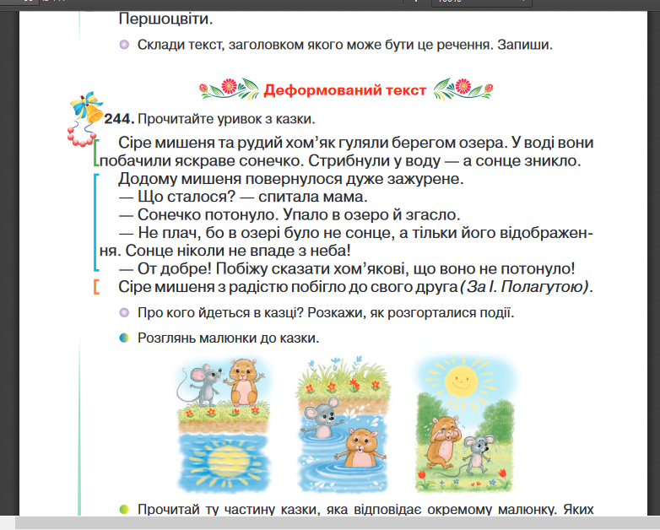
Стор. 96 вправа 244
Прочитай.
Чи розумієш ти прочитане?
Чи послідовно розгортаються події?

Slide 4
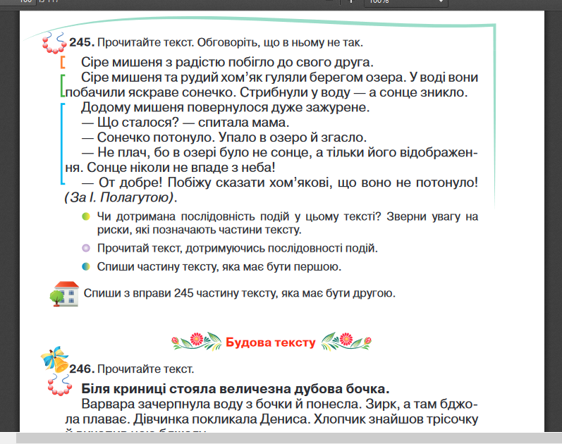
Стор. 97 вправа 245
Уважно прочитай і виконай завдання.
Пиши охайно.
Перевір написане.

Slide 5

Фізкультхвилинка

Slide 6
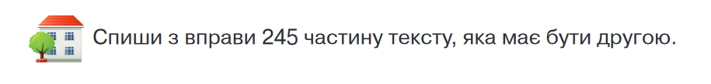
Стор. 97

